Slide 1
FPGA專題實習
名子 : 顧和庭
日期 : 2022/11/09

Slide 2
FPGA專題實習報告
負 責 人：顧和庭
目前成員：顧和庭
報告日期：2022/11/09

Slide 3
專題需求
1. 需求分析
可執行乒乓球遊戲功能，最好多加一些額外效果(加分用)。
多加功能 : 兩段變速
2. 操作說明
由其中一方執行發球，如對方成功回擊，遊戲繼續 ;
如對方並未成功回擊，發球方加1分，且下一回合輸家發球。
此系統設有難度選擇，修改難度可使球的速度加快。

Slide 4
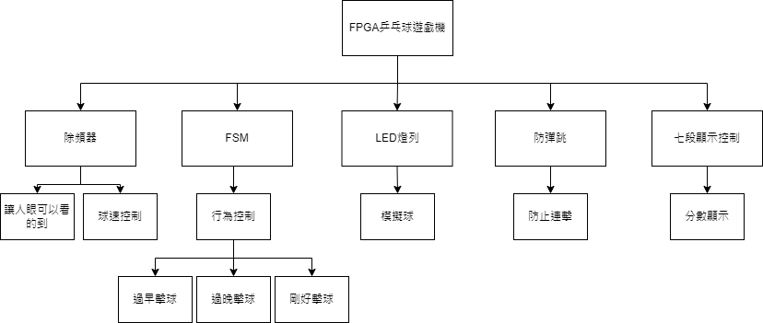
專題需求
需求分析

Slide 5
專題架構
Module :
1. 除頻器 : EGO-XZ7 時脈為100MHZ ，需透過除頻器將時脈除頻
2. FSM : 對擊球狀態進行判斷
3. LED燈列 : 用來顯示球的流水燈
4. 防彈跳開關: 使用防彈跳程式使按鈕按下去時不會有彈跳現象
5. 七段顯示控制 : 計算分數

Slide 6
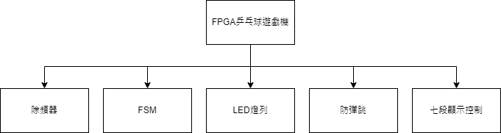
專題架構
BreakDown

Slide 7
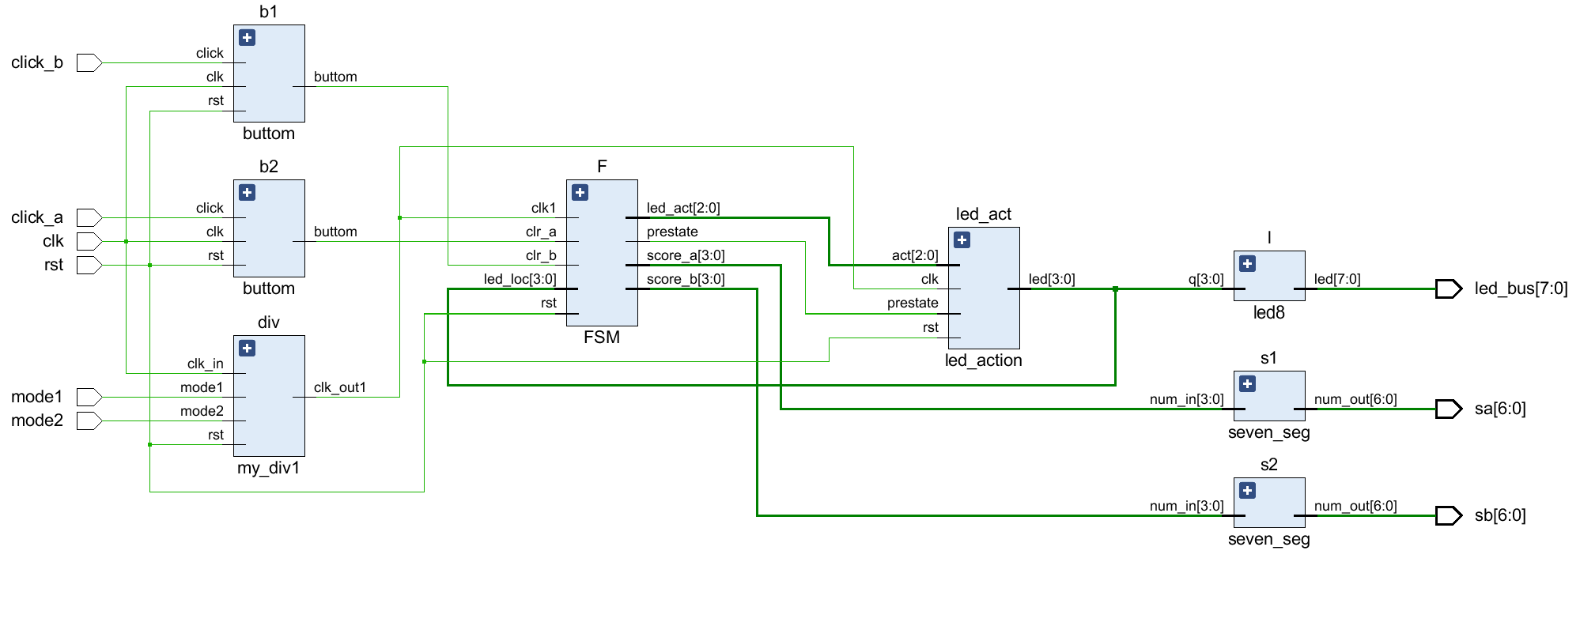
專題架構
Schematic

Slide 8
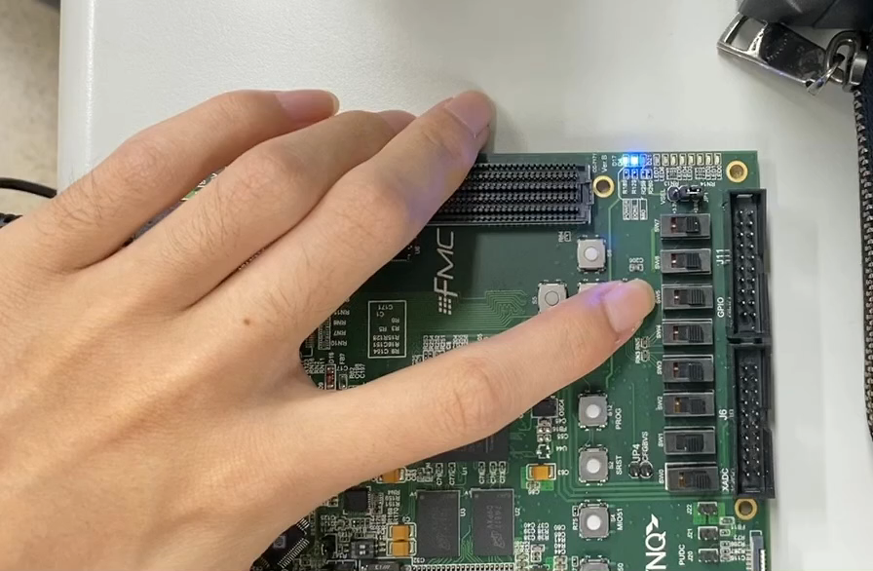
專題內容
上機演示

Slide 9
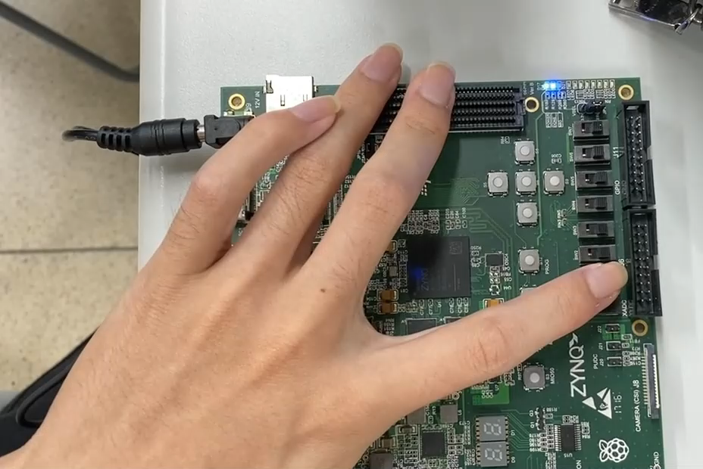
專題內容
上機演示 : 速度調節

Slide 10
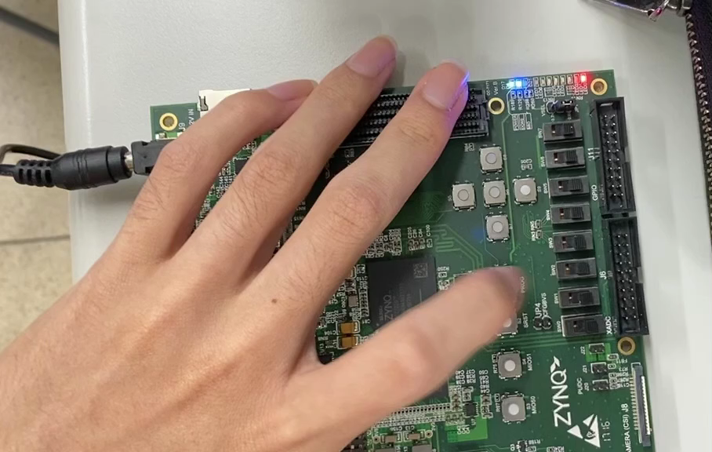
專題內容
上機演示 : 重置 (重置後會變成左邊優先發球)

